Slide 1
Разработка серверного программного обеспечения для обмена данными на основе ассиметричного шифрования
Описание технологий

Slide 2

Анализ состояния вопроса
Информация обладает высокой ценностью в современном мире
Создано множество алгоритмов и защищенных протоколов
Используемые алгоритмы проверены многолетним опытом
Используемые алгоритмы основаны на нерешенных математических задачах
Практическая реализация не менее важна, чем теоретическое построение
Не существует абсолютно защищенных систем

Slide 3
Существующие методы шифрования
Делятся на асимметричные и симметричные
Симметричные выигрывают в скорости
Асимметричные методы подходят для первоначального обмена данными
Концепт цифровой подписи
Концепт хеш-функции

Slide 4
Описание некоторых алгоритмов
Криптосистема RSA
Алгоритм обмена ключами Диффи-Хеллмана
AES (Rijndael)
Хеш-функция SHA2
Концепт Public Key Infrastructure
Аутентификация и защита от прослушивания

Slide 5
Создание нового протокола
Точка доверия и аутентификации
Начальный обмен данными
Установление соединение
Достижение аутентичности
Достижение защиты от прослушивания
Несколько простейших атак

Slide 6
Реализация протокола: серверное приложение
Используемые инструменты
Требования к серверу
AES (Rijndael)
Хеш-функция SHA2
Концепт Public Key Infrastructure
Реализация протокола, практические детали

Slide 7
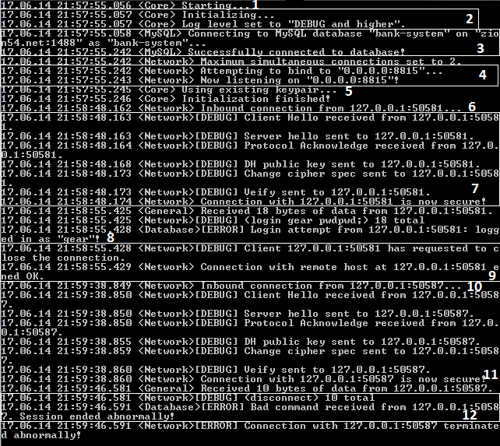
Пример работы сервера
Запуск программы.
Начало инициализации и чтения настроек.
Попытка соединения с базой данных.
Попытка открыть порт для получения входящих соединений
Сведения об используемом RSA ключе (используется уже существующий ключ из файла settings.ini).
Входящее соединение.
Описание установления безопасного соединения.
Попытка войти в систему успешна.
Соединение завершается по запросу клиента.
Другое входящее соединение.
Безопасное соединение установлено.
Соединение завершилось из-за неверно поданной команды (после слова disconnect отсутствует точка с запятой).

